Slide 1
Bliv skarp på dine F2-frister
Trin-for-trin guide til et bedre overblik over frister

Slide 2

OVERSIGT OVER FRISTER i sager til ministeren
Sager i almindelighed
Folketingsspørgsmål (alm. del)
Skriftlige §20-spørgsmål
Mundtlige §20-spørgsmål
Sagsbehandler
KC/Chef
AC
DC
5 hverdage før
M-FRIST
Obs!
For alle frister gælder det, at der kan sættes andre interne frister, hvis MSEK vurderer det nødvendigt.
Det vil fremgå af bestillingen i F2 eller efter aftale med MSEK.
Sagsbehandler
KC/Chef
AC
DC
5 hverdage før
M-FRIST
Sagsbehandler
KC/Chef
AC
DC
3 hverdage før
M-FRIST
Sagsbehandler
KC/Chef
AC
DC
Mandag kl. 12.00
M-FRIST

Slide 3

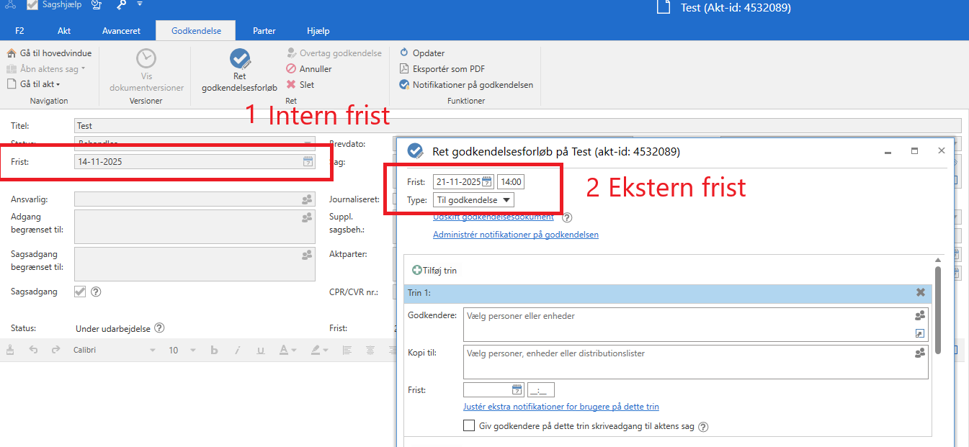
Kend forskel på intern og ekstern frist i F2
  1) Intern frist: angiver fristen for at ramme DC.
  2) Ekstern frist: angiver fristen for M-godkendelse.

Slide 4


To måder, du kan støde på fristerne i F2
Ministersekretariatet udsender bestilling
2) Sagsbehandler opretter sag med godkendelsesforløb

Slide 5
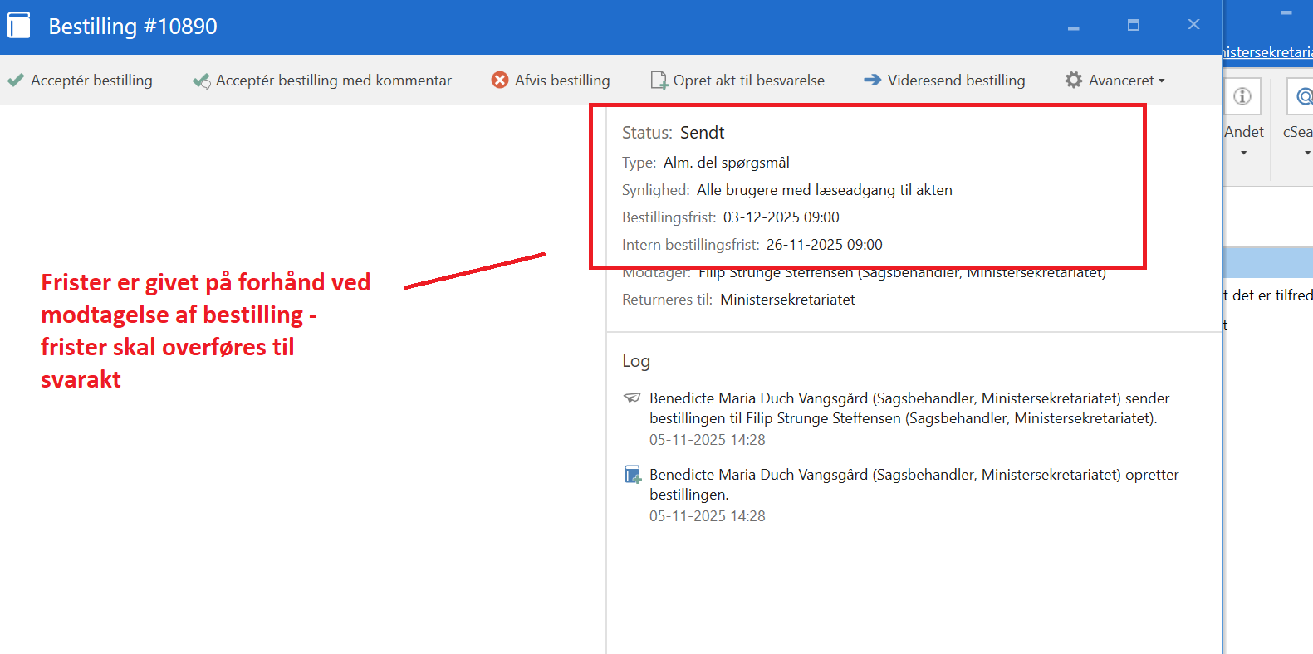
1. Ministersekretariatet udsender bestilling
F2-bestillingsvinduet viser både den eksterne frist (bestillingsfrist) og den interne frist (intern bestillingsfrist).

Slide 6
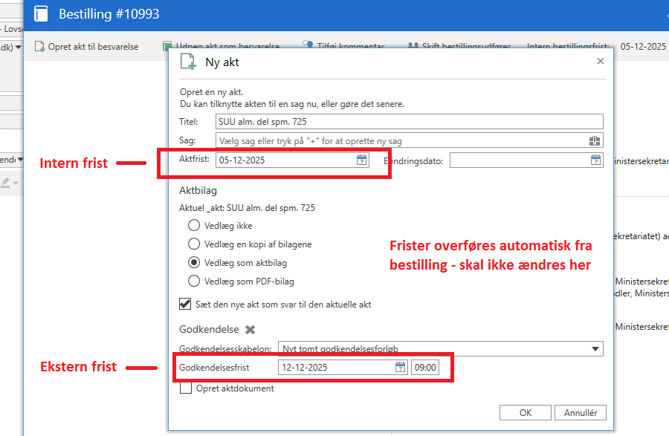
1.1. Når du opretter svarakt overføres fristerne fra bestillingen udsendt af ministersekretariatet

Slide 7
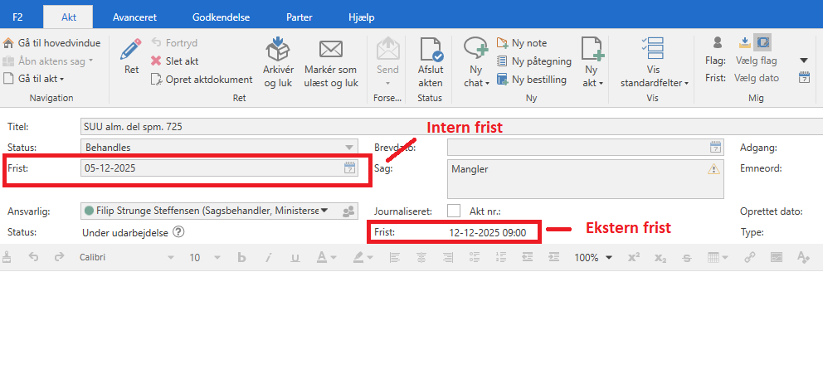
1.2. Fristangivelse i aktvinduet
I selve aktvinduet kan du se den interne frist og den eksterne frist, som vist på billedet.

Slide 8
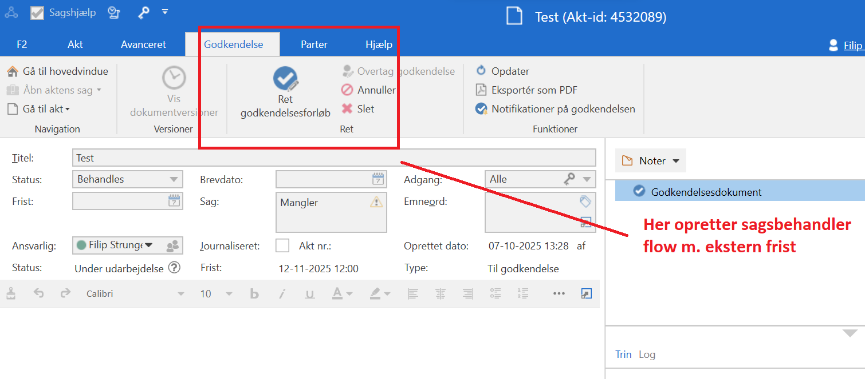
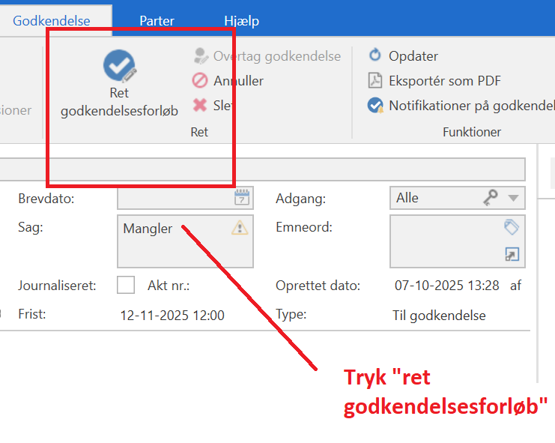
2. Sagsbehandler opretter sag med godkendelsesforløb

Slide 9
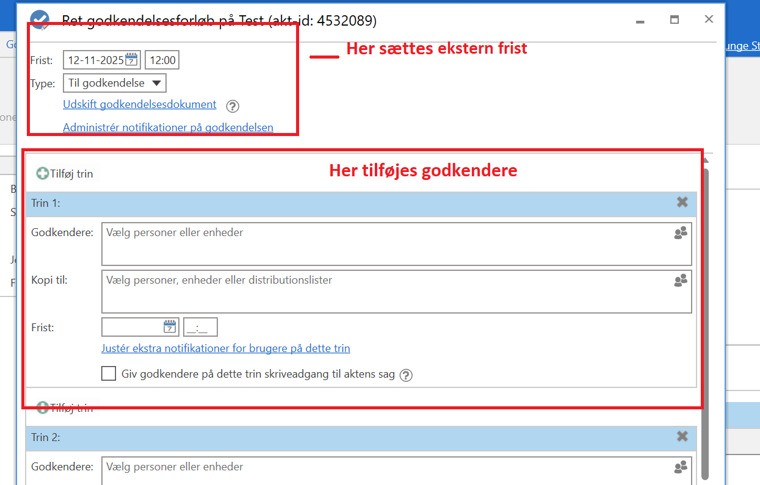
2.1. Indsæt den eksterne frist og godkendelsesled ud fra fristoversigten

Slide 10
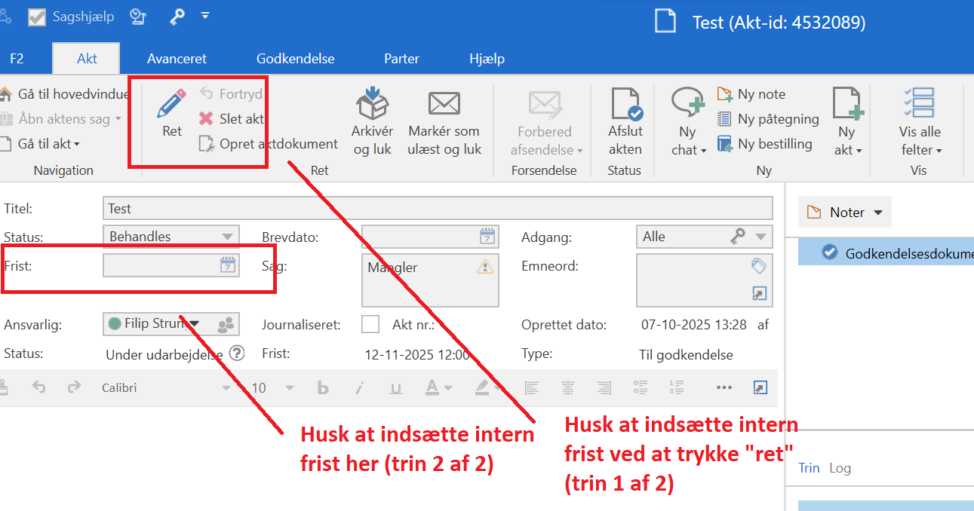
2.2. Indsæt den interne frist i akt-vinduet

Slide 11
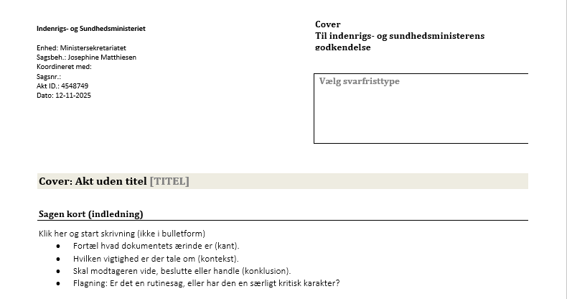
Fristangivelse i internt cover
Angiv den eksterne frist i tekstfeltet øverst i coverets højre hjørne.
  Eventuelle uddybninger af skarpe frister angives også her.
Ekstern frist: [Frist for M-godkendelse]

